Slide 1
Giornata mondiale dell’acqua
WORLD WATER DAY

Slide 2
22-03-2018
GLI ALUNNI DELLA CLASSE 1^ B LANZARA
LE INSEGNANTI
Aliberti Manola Botta Carmela Cibelli Emma Anna

Slide 3
L’acqua è un diritto di base per tutti gli esseri umani: senza acqua non c’è futuro. L’accesso all’acqua è un obiettivo comune. Esso è un elemento centrale nel tessuto sociale, economico e politico del paese, del continente, del mondo. L’acqua è democrazia. (Nelson Mandela)

Slide 4
RIFLETTO SULL’ACQUA

Slide 5
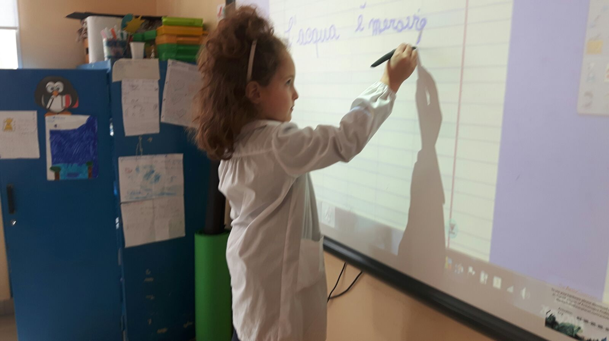

Slide 6
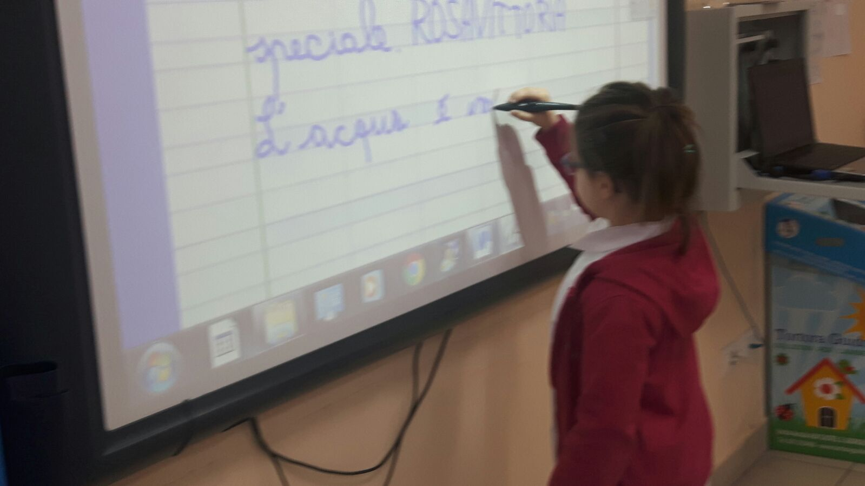

Slide 7
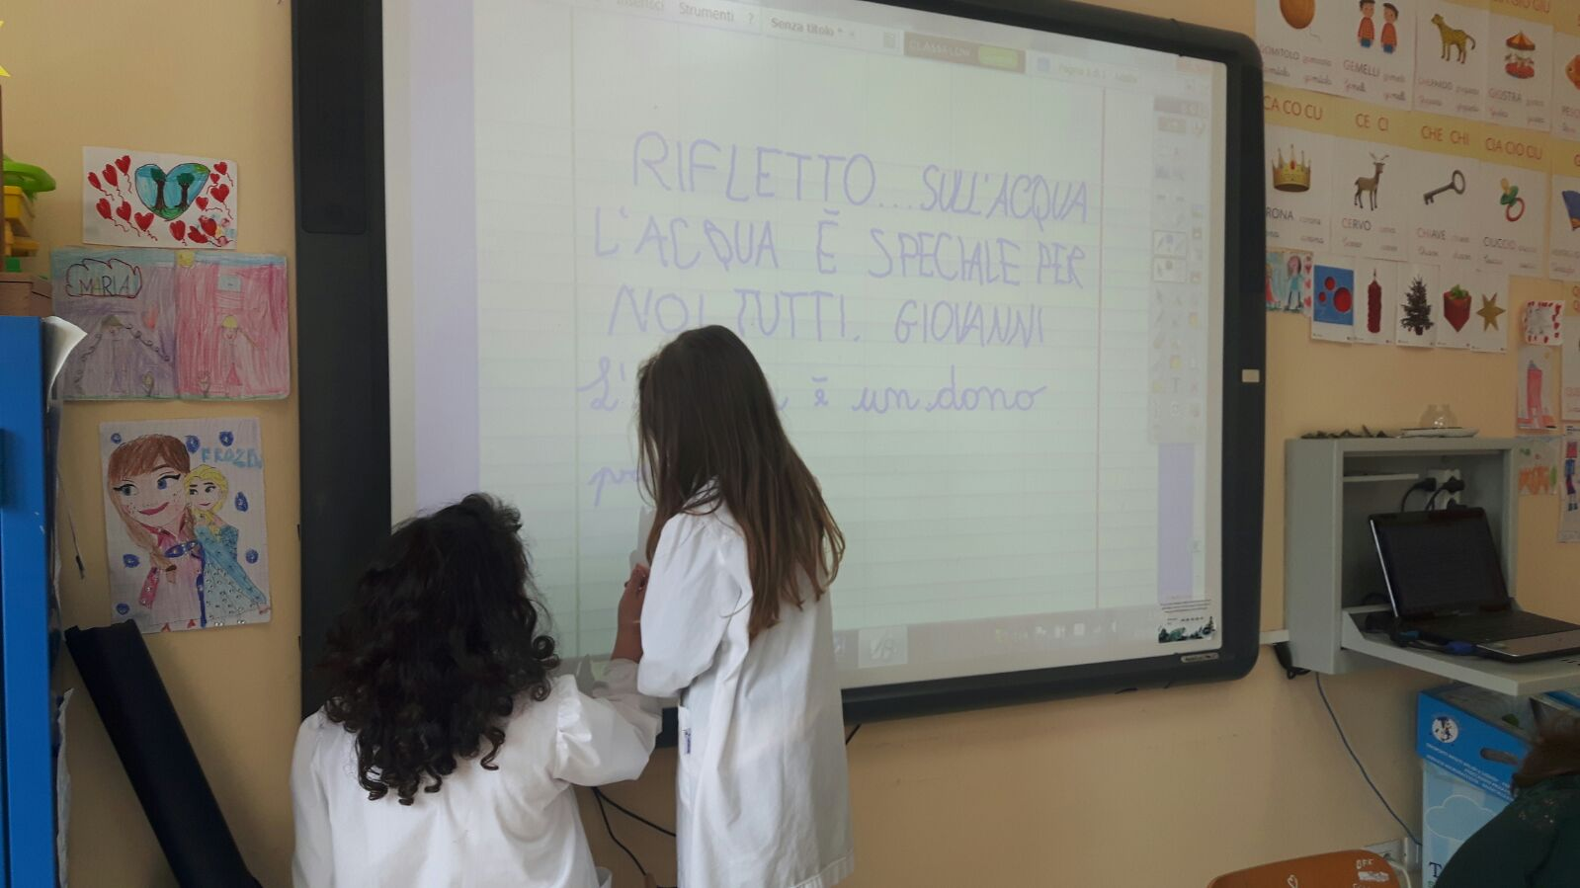

Slide 8
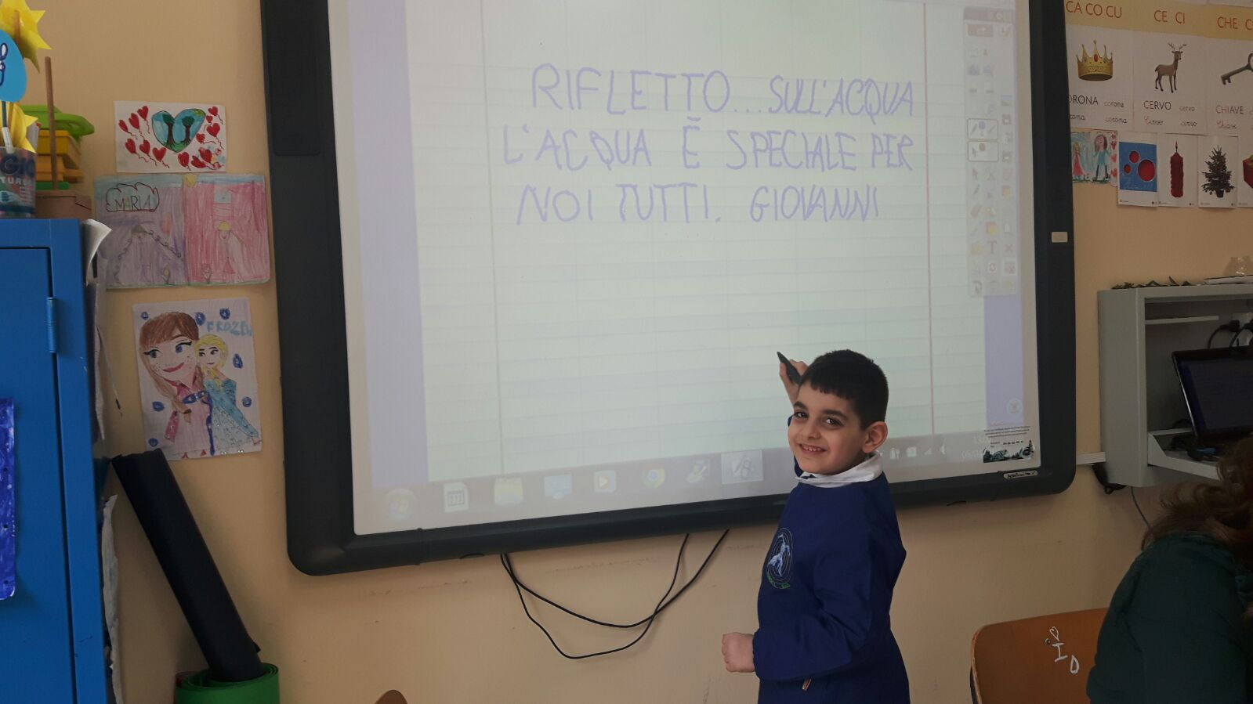

Slide 9
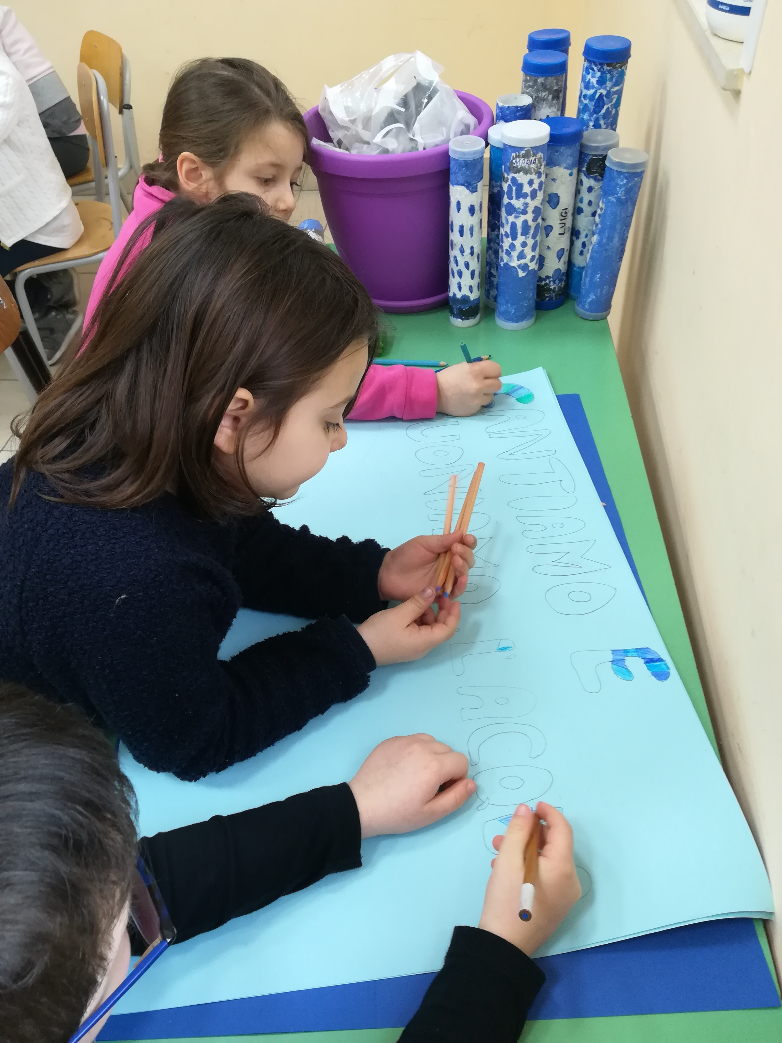

Slide 10
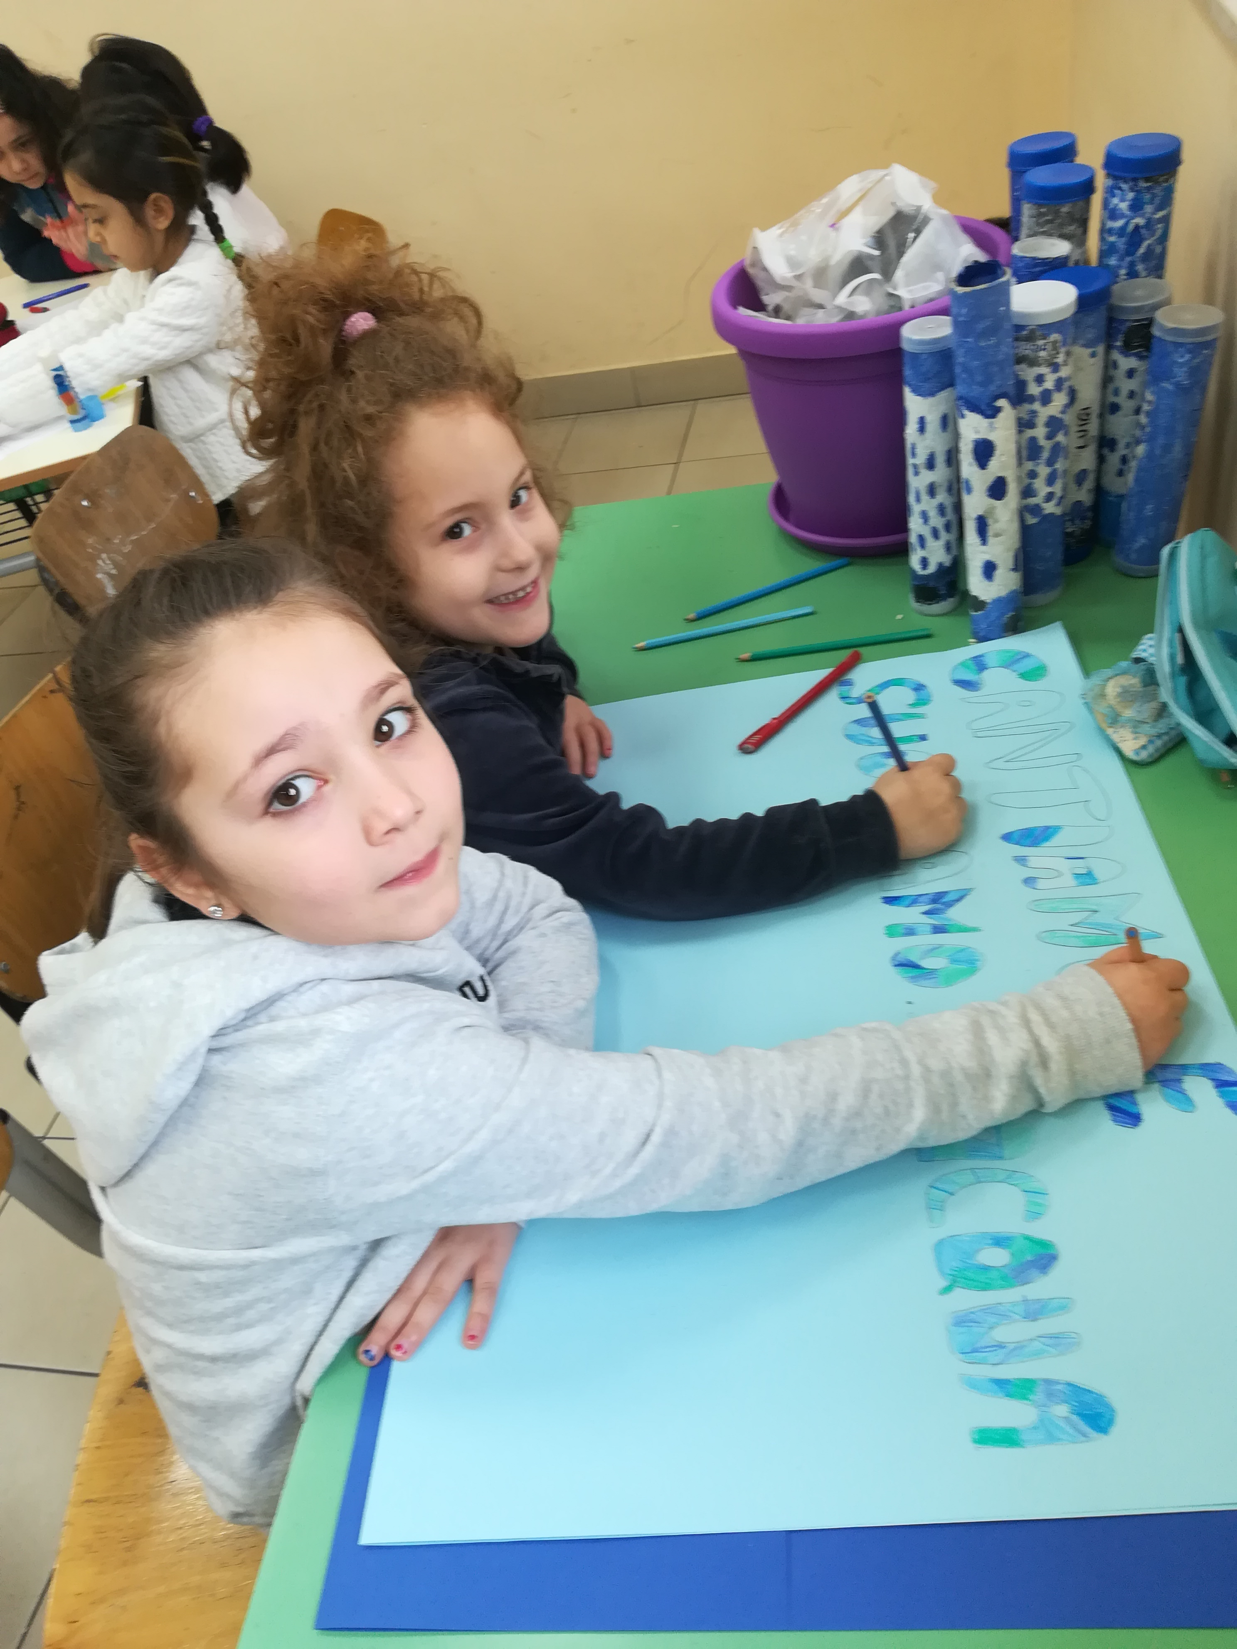

Slide 11
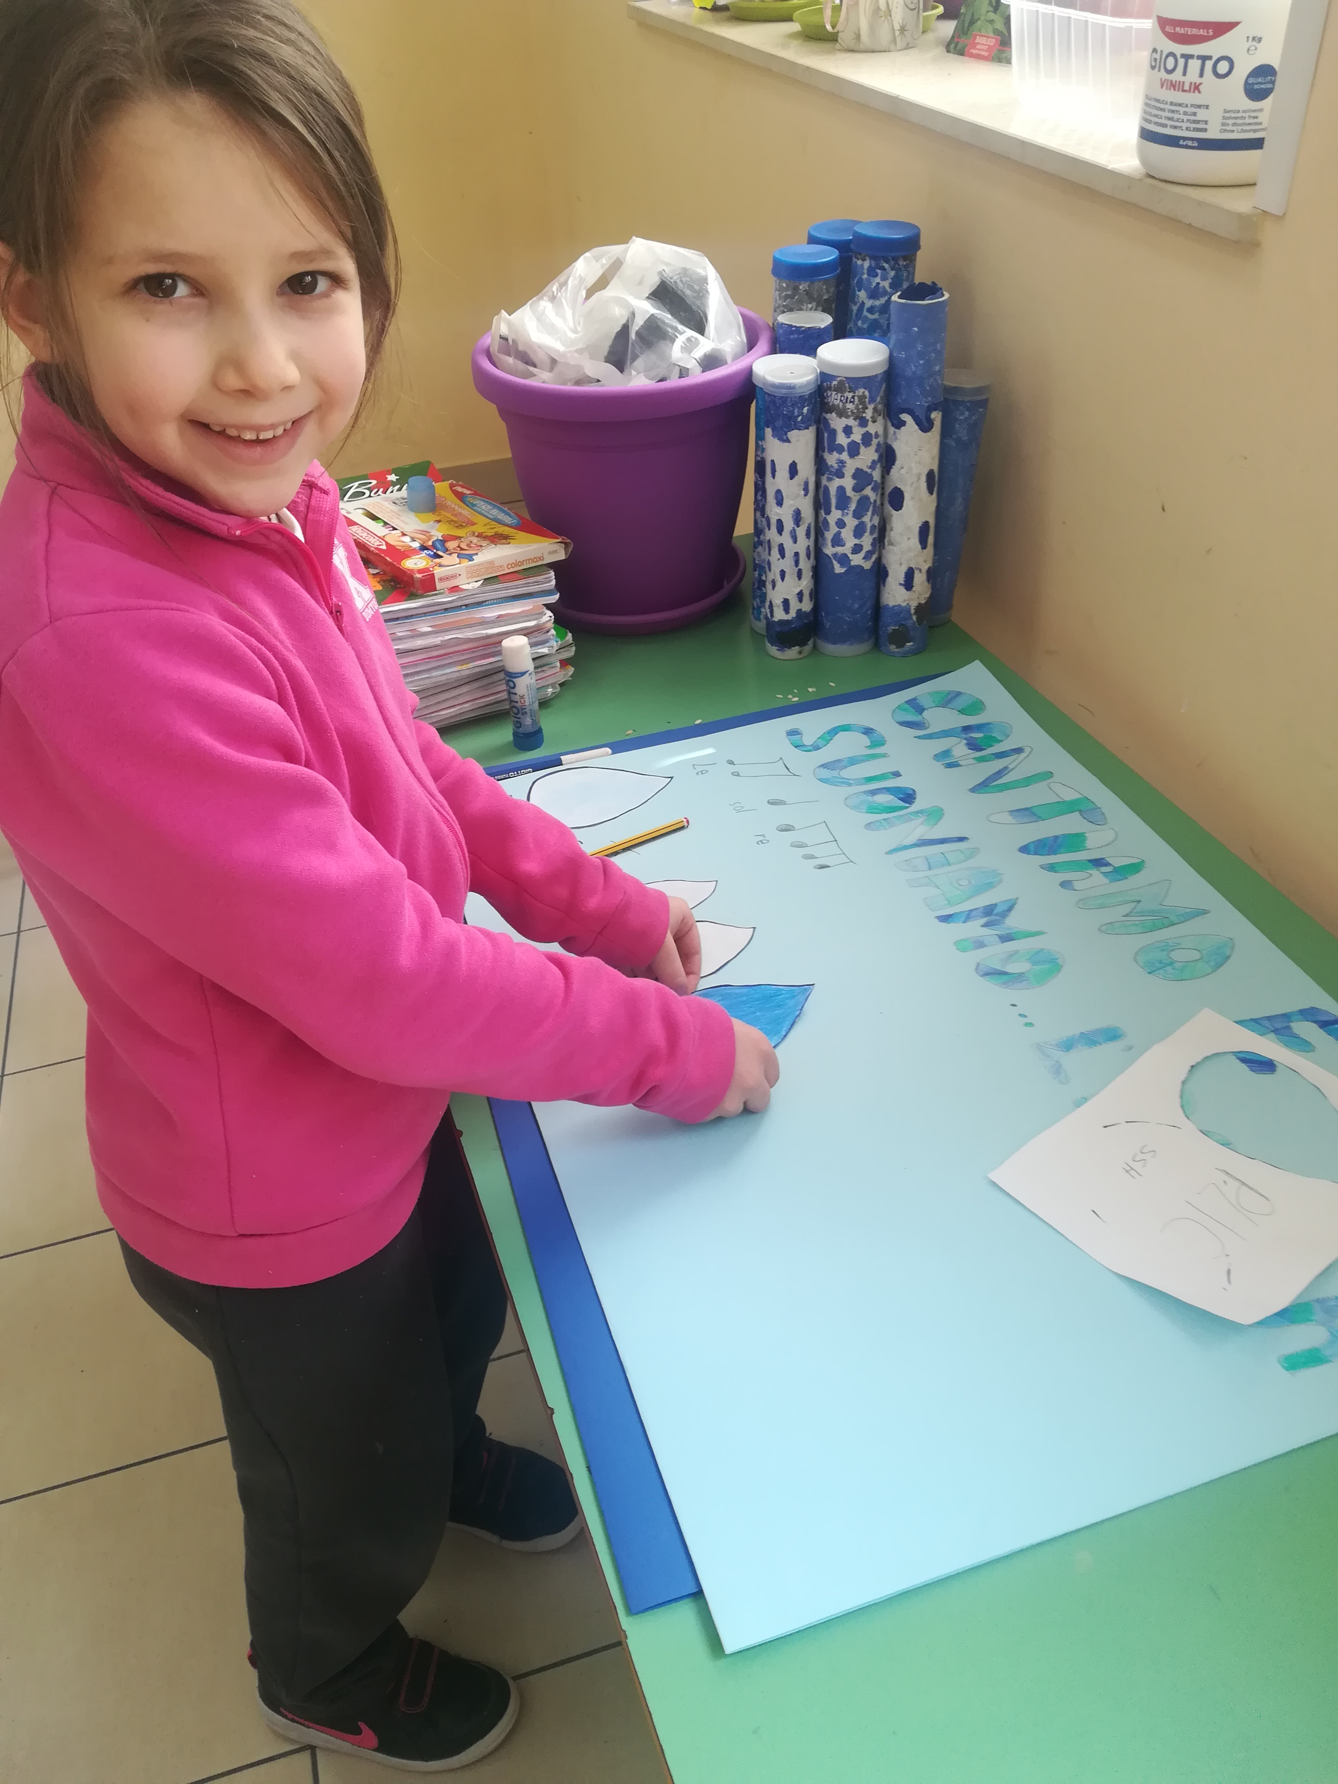

Slide 12
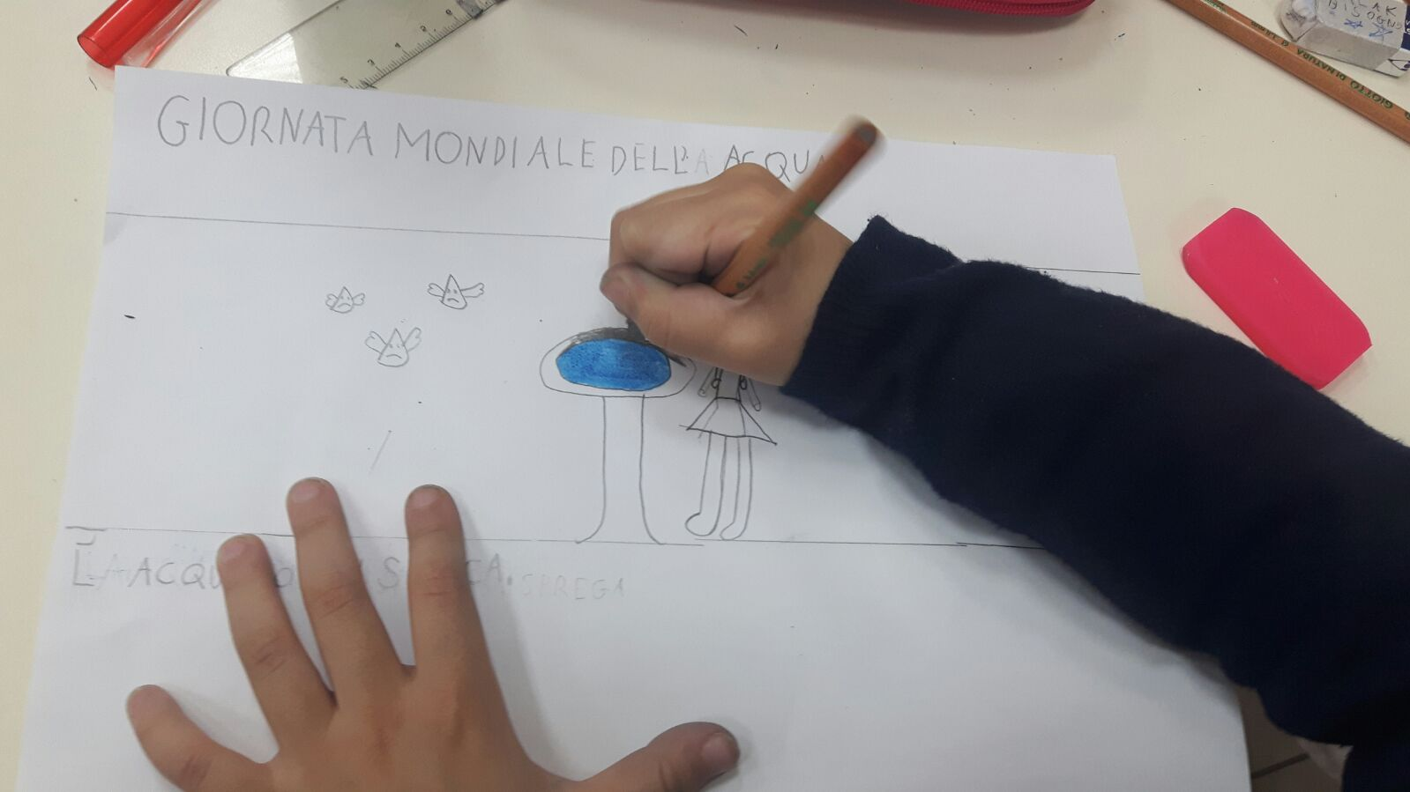

Slide 13
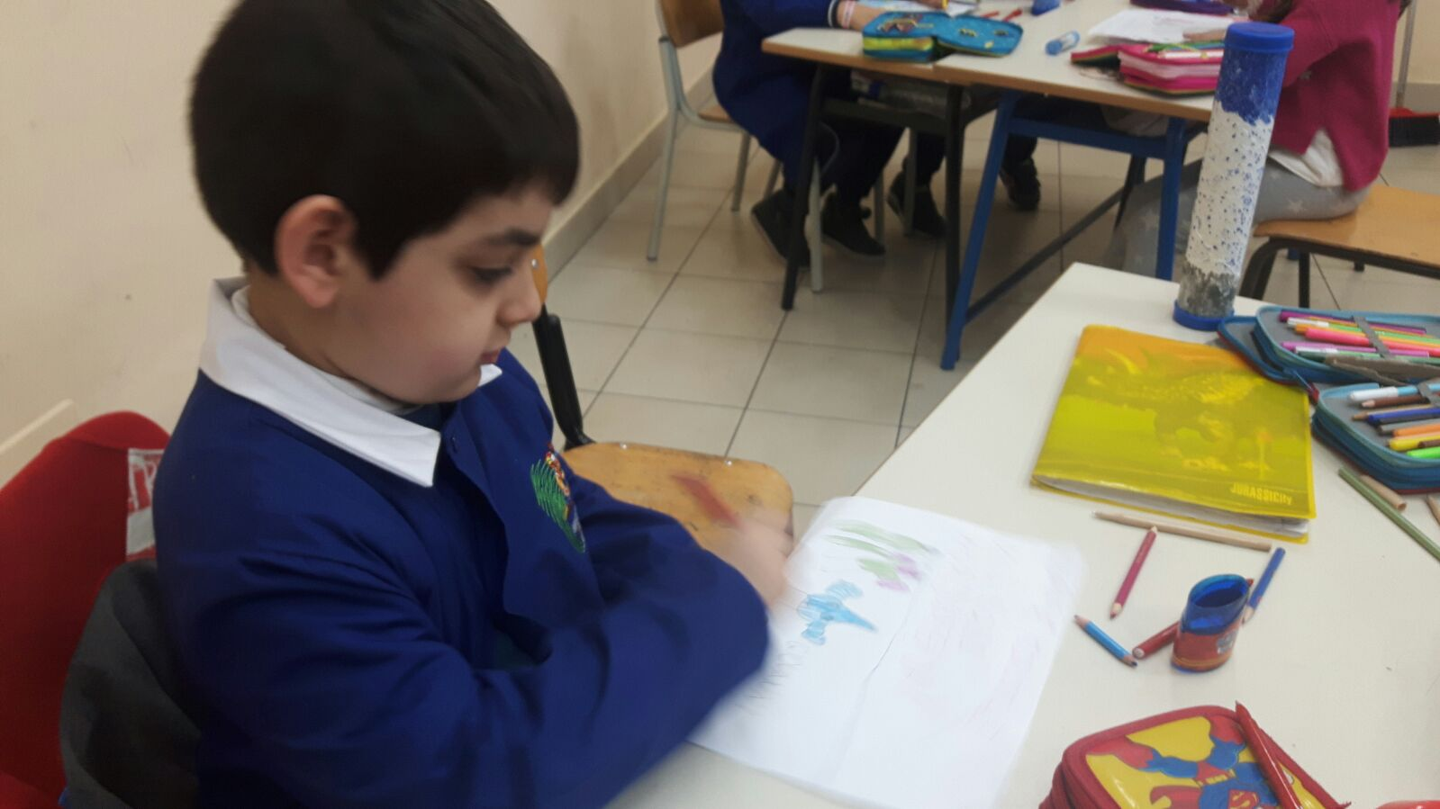

Slide 14
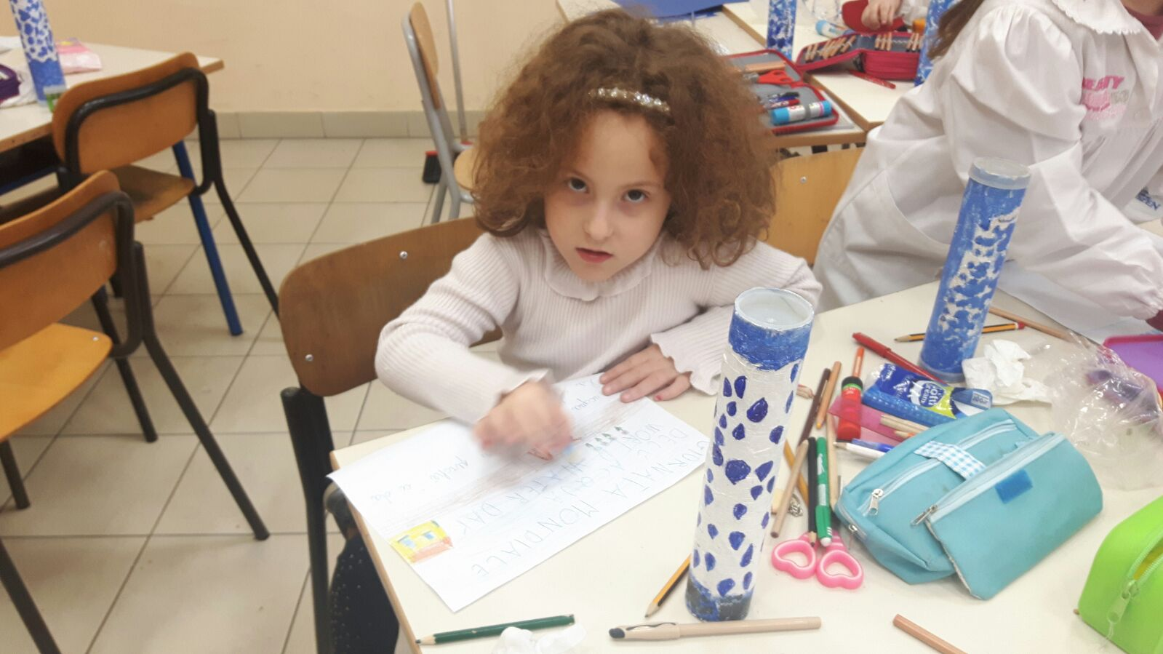

Slide 15
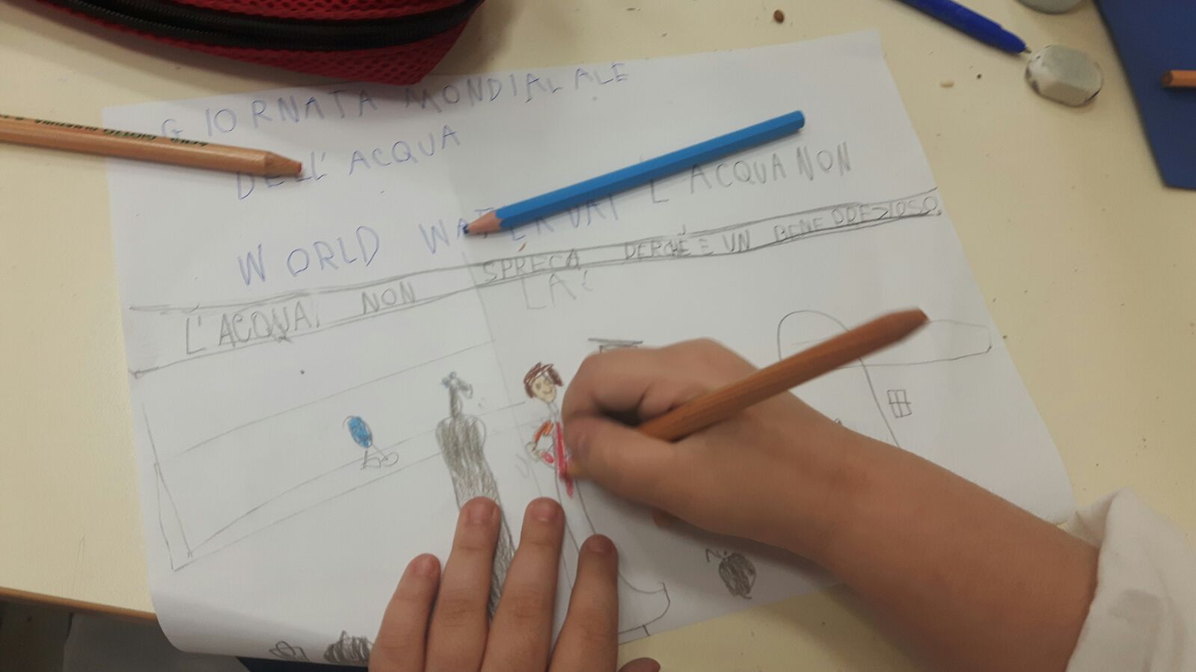

Slide 16
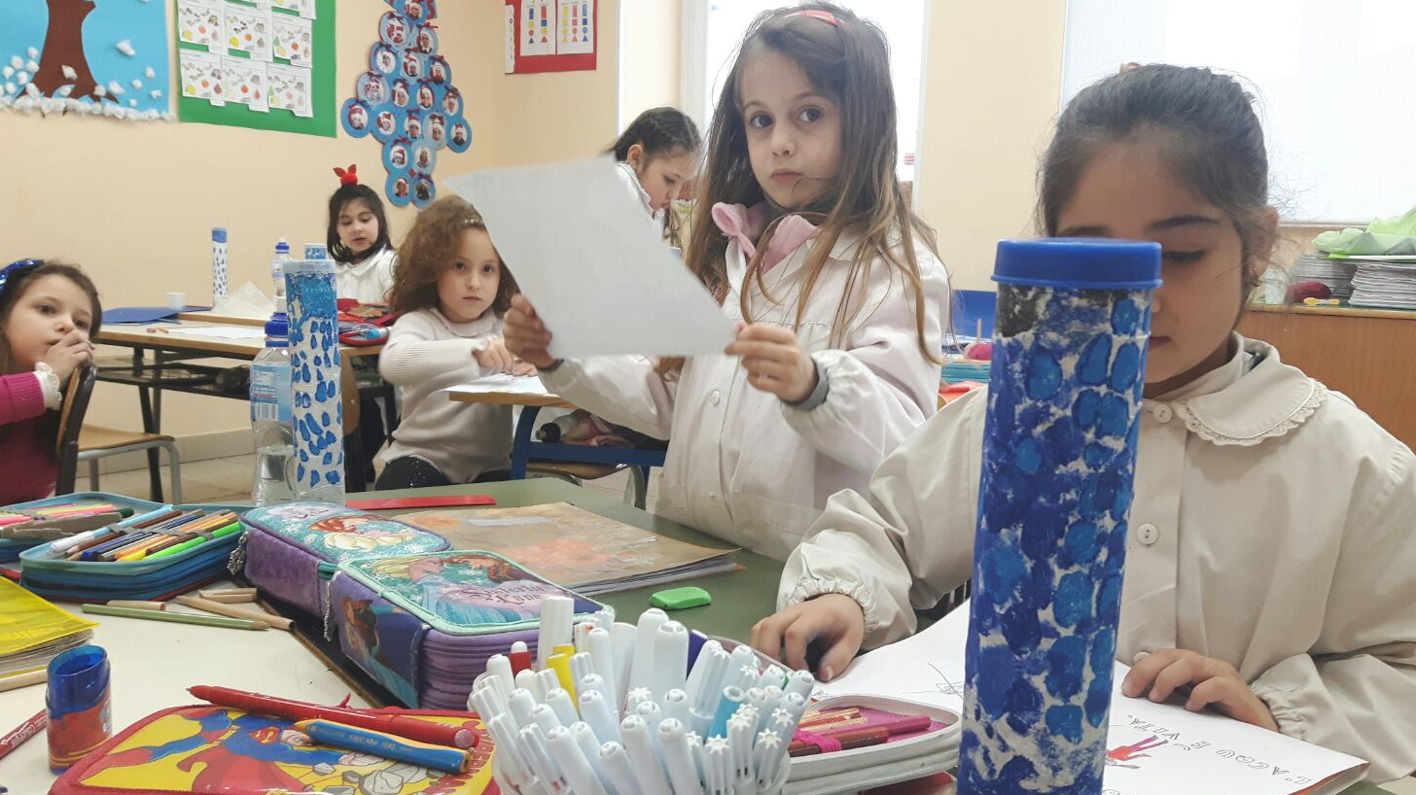

Slide 17
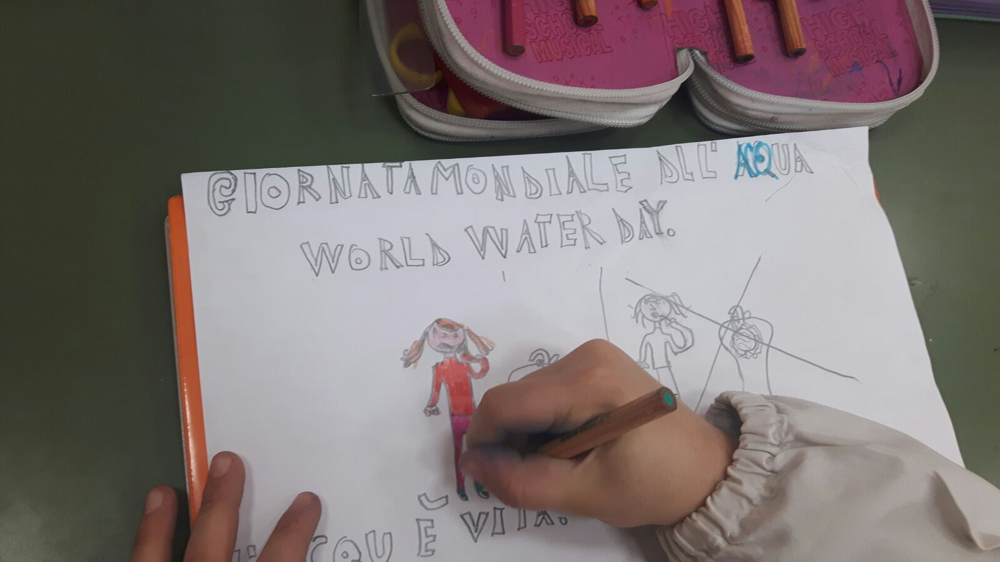

Slide 18
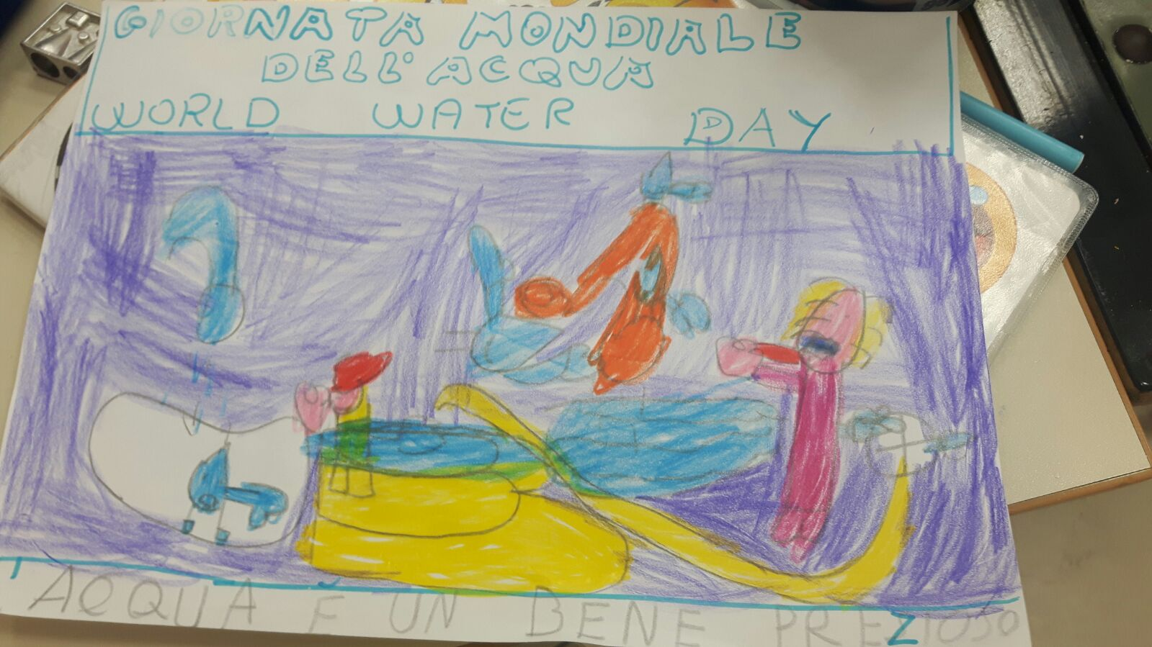

Slide 19
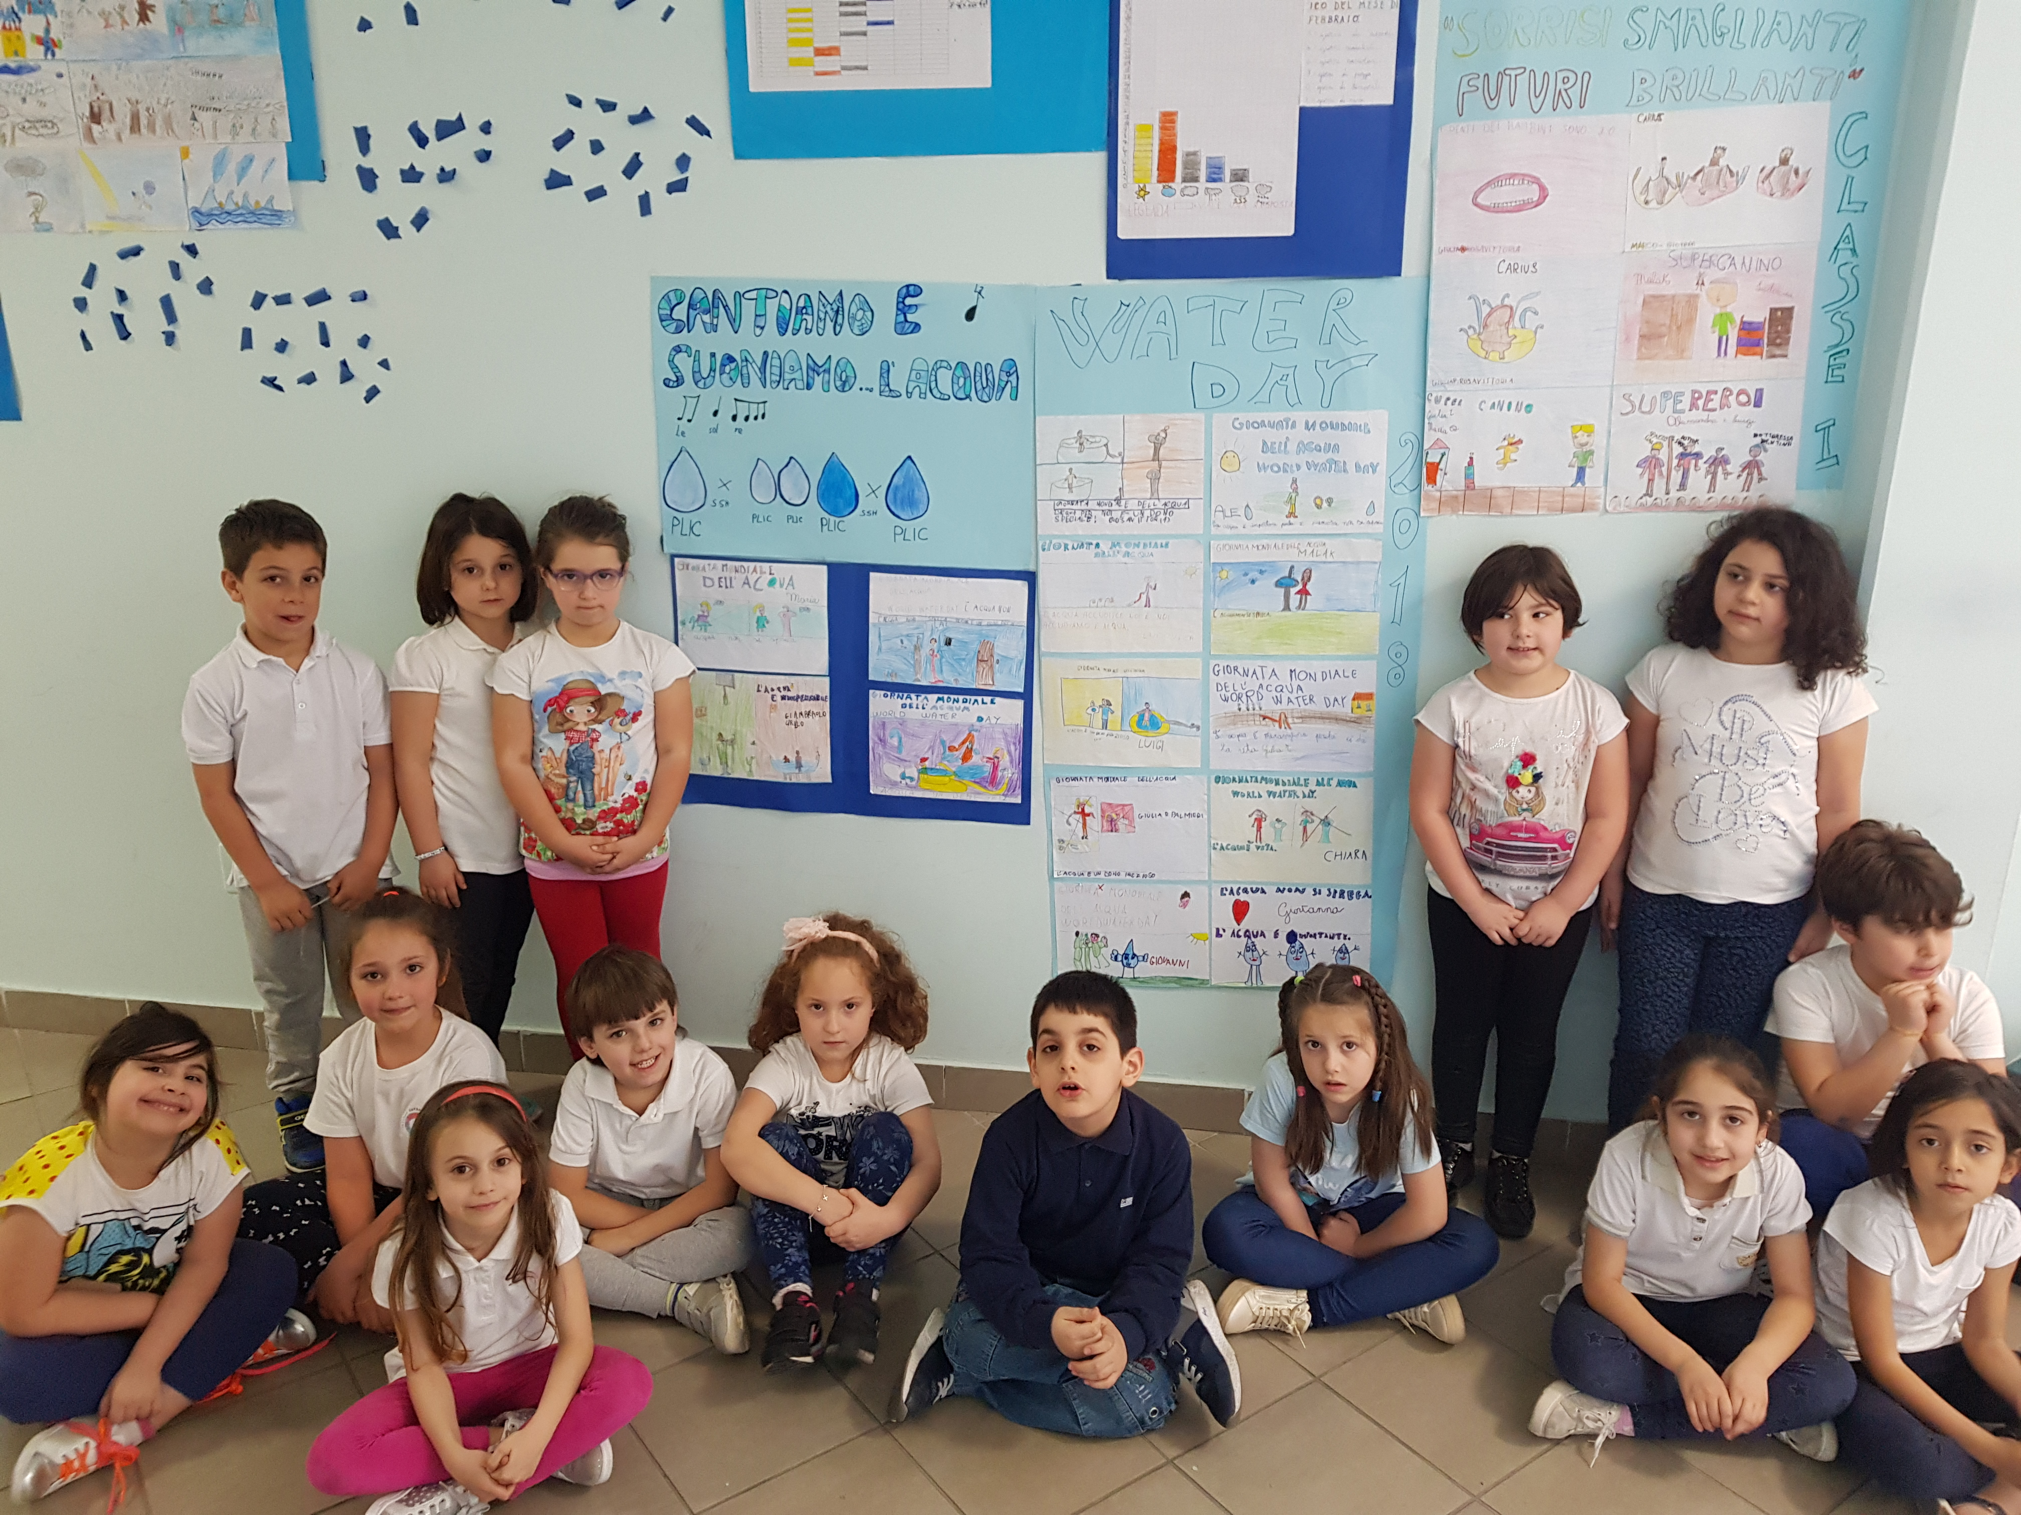

Slide 20
SE SPRECHIAMO L’ACQUA…
CHI VIENE DOPO DI NOI
NON NE AVRA’ PIU’
CIT. ALUNNI CLASSE I B

